Slide 1
dynamic programming part 2
Group 2
GROUP 2

Slide 2

TABLE OF CONTENT
Longest Increasing Subsequence
Coin change
01
02
Pros and cons
QUIZ
03
04
Group 2

Slide 3
Longest Increasing Subsequence
Dynamic programming
Group 2
01

Slide 4
review
Dynamic programming
Group 2
Các bước để giải bài toán Dynamic Programing
1. Nhận dạng bài toán có thể giải bằng DP không
2. Tìm ra trạng thái với ít tham số nhất
3. Tìm ra mối quan hệ giữa các trạng thái
4. Sử dụng phương pháp top-down hoặc bottom up để giải

Slide 5
Identify dp problem
Dynamic programming
Group 2
Cách để nhận dạng bài toán giải được bằng Dynamic Programing
1. Overlapping subproblems
2. Optimal structure

Slide 6
Identify dp problem
Dynamic programming
Group 2
Cách để nhận dạng nhanh hơn ?
1. Bài toán tối ưu vd: Longest Common Subsequence, 0–1 Knapsack problem, optimal binary search tree, Longest increasing subsequences
2. Bài toán tổ hợp vd: coin change, Count Balanced Binary Trees of Height h, Count Distinct Subsequences,...
Link để tham khảo thêm

Slide 7

INTRODUCING PROBLEM
Group 2
Tìm ra chiều dài lớn nhất của chuỗi con tăng (các phần tử của nó có độ lớn và vị trí tăng dần).
VD: Input: arr[] = {3, 10, 2, 1, 20}
Output: Length of LIS = 3
The longest increasing subsequence is {3, 10, 20}
Input: arr[] = {3, 2}
Output: Length of LIS = 1
The longest increasing subsequences are {3} and {2}
Input: arr[] = {50, 3, 10, 7, 40, 80}
Output: Length of LIS = 4
The longest increasing subsequence is {3, 7, 40, 80}

Slide 8

INTRODUCING PROBLEM
Group 2
Link

Slide 9
Analysing problem
Dynamic programming
Group 2
Optimal structure: L(i) = 1 + max( L(j) ) where 0 ≤ j < i and arr[j] < arr[i]; or L(i) = 1, if no such j exists.
Overlapping subproblems: L(i)=1+max(L(0),..,L(i-1))
Input : arr[] = {3, 10, 2, 11}
L(3)
L(3)=1+max(L(0),L(1),L(2))=3
L(3)=1+max(L(0),L(1),(L2))
L(0)
L(1)
L(2)
L(2)=1 vì arr[0]>arr[2] và arr[1]>arr[2]
L(0)=1
L(0)
L(1)=1+max( L(0) )

Slide 10
Solving problem
Dynamic programming
Group 2
BOTTOM-UP
Ý TƯỞNG
Khởi tạo một mảng phụ dùng để lưu chiều dài chuỗi con ở mỗi vị trí
Giá trị của các phần tử đều bằng 1 và số phần tử là n
Tính toán chiều dài của mỗi chuỗi con tăng tại mỗi vị trí và lưu lại vào mảng phụ
Duyệt qua mảng phụ để lấy giá trị lớn nhất

Slide 11
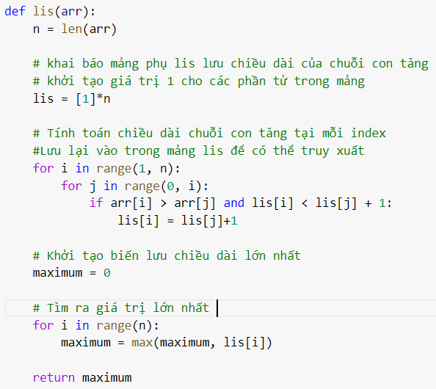
Solving problem
Dynamic programming
Group 2
BOTTOM-UP CODE:
OPTIMAL STRUCTURE

Slide 12
Coin change
Dynamic programming
Group 2
02

Slide 13
INTRODUCING PROBLEM
Group 2
Cho N là giá trị tiền cần trao đổi. Giả sử chúng ta có chỉ vài loại đồng xu kí hiệu là S={S1,..,Sm}. Cần tính số cách để đổi được số tiền N với tập đồng xu có giá trị S
VD: Input: N = 4, S = {1,2,3}
Output: 4
Vì có 4 cách để trả được 4 nghìn theo 4 cách từ tập hợp loại đồng xu trên gồm {1,1,1,1},{1,1,2},{2,2},{1,3}
Input: N = 10, S = {2, 5, 3, 6}
Output: 5
{2,2,2,2,2}, {2,2,3,3}, {2,2,6}, {2,3,5}, {5,5}

Slide 14

INTRODUCING PROBLEM
Group 2
Link

Slide 15

Team discussion
Optimal structure của bài toán ?
Ý tưởng của bài toán dựa trên bottom-up?

Slide 16
Analysing problem
Dynamic programming
Group 2
Optimal structure:
1) Giải pháp không chứa đồng xu cuối Sm
2) Giải pháp chứa ít nhất một lần chọn đồng xu cuối Sm.
Cho hàm count(S[], m, n) dùng để tính số cách, dựa vào việc phân tích trên thì nó được viết lại là count(S[], m-1, n) and count(S[], m, n-Sm).
Overlapping subproblems: Có

Slide 17
Solving problem
Dynamic programming
Group 2
BOTTOM-UP
Ý TƯỞNG
Tạo một mảng một chiều có kích thước bằng số tiền N + 1, giá trị được lưu trữ trong mảng sẽ là tổng số lượng kết hợp cho các số tiền khác nhau
Lặp qua toàn bộ mảng và lấp đầy bằng công thức logic sau:
IF AMOUNT >= COIN THEN
COMBINATIONS[AMOUNT]+=COMBINATIONS[AMOUNT-COIN]

Slide 18
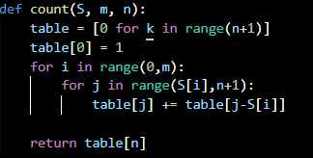
The code OF COIN CHANGE-MAKING PROBLEM

Slide 19
PROs AND CONS
Dynamic programming
Group 2
03

Slide 20
PROs and cons
cons
pros
Dynamic programming
Group 2
VS
- Số lượng bài toán con được chia ra có thể rất lớn
- Không có cách giải tổng quát nào cho thuật toán
- Sự kết hợp các bài toán con chưa chắc đã cho kết quả của bài toán lớn
- Tiết kiệm thời gian, cho lời giải chính xác
- Độ phức tạp thấp
- Giải quyết các vấn đề tối ưu

Slide 21
QUIZ
Dynamic programming
Group 2
04

